Slide 1

The Last Drop ——内测预告
2019.10.26

Slide 2
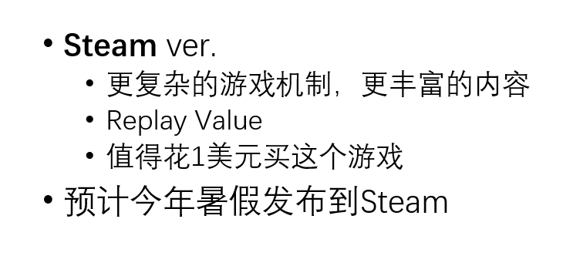

游戏界的历史就是一部跳票史。
↑ 2019年5月，某次例会
↑ 2019年11月，学生团队立项会

Slide 3
但现在，我们要开始内测了。
游戏内部逻辑100%完工
UI、美术素材80%完工
已完成第一次游戏性测试，进行了平衡性调整
一周内发布内测版

